Slide 1
TEKNIK EVALUASI PERENCANAAN
SESI 4; KRITERIA EVALUASI PERENCANAAN

Slide 2
OUTLINE
KRITERIA EVALUASI PERENCANAAN
REKOMENDASI KEBIJAKAN
BENTUK-BENTUKRASIONALITAS
KRITERIA REKOMENDASI
PENDEKATAN REKOMENDASI KEBIJAKAN
METODE DAN TEKNIK REKOMENDASI KEBIJAKAN

Slide 3
KRITERIA EVALUASI PERENCANAAN
Pemilihan karakteristik kriteria yang paling sesuai dengan karakter permasalahan perencanaan yang dievaluasi

Slide 4
Rekomendasi kebijakan
Proses memberikan informasi mengenai aksi-aksi kebijakan (policy action) yang sudah dilaksanakan untuk memperbaiki kebijakan dimasa yang akan datang (policy future)

Slide 5
PROSES ANALISIS KEBIJAKAN
Perumusan Masalah
Peramalan
Rekomendasi
Pemantauan
Evaluasi

Slide 6
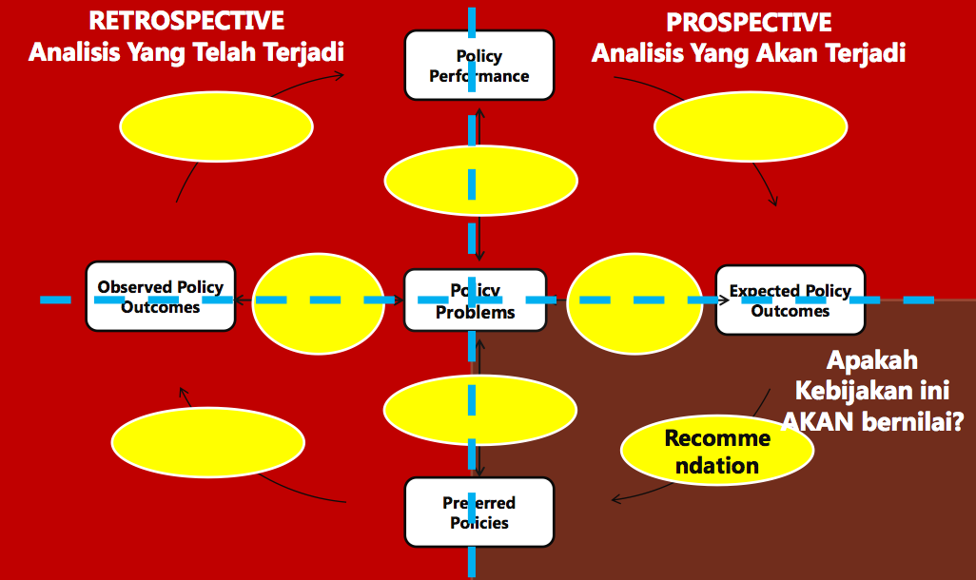
REKOMENDASI DALAM ANALISIS KEBIJAKAN

Slide 7
REKOMENDASI DALAM ANALISIS KEBIJAKAN
REKOMENDASI DAN ADVOKASI GANDA
MODEL PILIHAN YANG SEDERHANA
MODEL PILIHAN YANG KOMPLEKS
BENTUK-BENTUK RASIONALITAS
KRITERIA REKOMENDASI KEBIJAKAN
PENDEKATAN REKOMENDASI KEBIJAKAN

Slide 8
Bentuk-bentuk rasionalitas
Pada setiap pengambilan keputusan, selalu terdapat: berbagi kepentingan(stakeholders), ketidakpastian (uncertainty), dan akibat/konsekuensi (consequences).

Slide 9
Bentuk-bentuk rasionalitas dalam pemilihan kebijakan:
Rasionalitas teknis. Karakteristik pemilihan mengikutsertakan perbandingan alternatif berdasarkan pada kemampuan dalm memberikan solusi yang efektif. Misal: energi matahari dan energi nuklir.
Rasionalitas ekonomi→ solusi yang lebih efisien.
Rasionalitas hukum/legal→ kesesuain dengan hukum yang berlaku.
Rasionalitas sosial→ meningkatkan nilai kelembagaan sosial (misal: hak-hak asasi)
Rasionalitas substansi→ membandingkan berbagai rasionalitas.

Slide 10
Teori yang berkaitan degan rasionalitas
Rational-comprehensive theory
Disjointed-incremental theory
Arrow’s impossibility theorem
Bounded rationality
Rationality as constrained maximization

Slide 11
Kriteria rekomendasi kebijakan
Efektifitas→ hasil tepat sasaran. Ukuran yang digunakan, jumlah produk, nilai/harga. Technical rationality
Efisiensi→ jumlah usaha yang digunakan untuk menghasilkan produk tertentu (misal: x $ per barrel) . Economic rationality
Kecukupan→ pemenuhan kebutuhan, nilai dan kesempatan terhadap masalah yang ada.
Kesetaraan/keadilan→ distribusi efek/dampak dan usaha terhadap kelompok masyarakat. Social and legal rationality
Daya tanggap→ kebijakan dapat menjawab dan memenuhi harapan (kebutuhan) dari kelompok masyarakat
Kelayakan→ nilai dari sasaran program. Substantive rationality

Slide 12
PENDEKATAN REKOMENDASI KEBIJAKAN
PILIHAN PUBLIK DAN SWASTA
PERMINTAAN DAN PENAWARAN
PILIHAN PUBLIK
COST-BENEFIT ANALYSIS-CBA
COST-EFFECTIVE ANALYSIS

Slide 13
METODE DAN TEKNIK REKOMENDASI KEBIJAKAN
PEMETAAN SASARAN
KLARIFIKASI NILAI
KRITIK NILAI
PERUMUSAN ELEMEN BIAYA
ESTIMASI BIAYA
HARGA BAYANGAN (SHADOW PRICING)
PEMETAAN HAMBATAN
BIAYA INTERNAL
DISCOUNTING
ANALISIS SENSITIFITAS
ANALISIS FORTIORI
PLAUSIBILITY ANALYSIS

Slide 14
PEMETAAN SASARAN
Pemetaan sasaran adalah teknik yang digunakan untuk menyusun tujuan dan sasaran serta hubungannya dengan alternative kebijakan.
Cara untuk menggambarkan pemetaan sasaran (objective mapping) → pohon sasaran (objective tree).

Slide 15
PEMETAAN SASARAN

Slide 16
Klarifikasi nilai
Klasifikasi nilai adlah prosedur untuk mengidentifikasi dan mengklasifikasi premis nilai dasar seleksi terhadap sasaran kebijakan.
Kebutuhan untuk memperjelas nilai dalam membuat rekomendasi kebijakan sering dibuktikan ketika kita membandingkan berbagai kriteria untuk rekomendasi (efektifitas, efiiensi, kecukupan, daya tanggap, keadilan dan kelayakan) dan beberapa bentuk rasionalitas yang digunakan.

Slide 17
Langkah-langkah dalam klarifikasi nilai:
Mengidentifikasi seluruh sasaran yang relevan → objective tree
Identifikasi seluruh pelaku kebijakan yang memperngaruhi dan dipengaruhi.
Daftarlah semua premis nilai yang mendasari komitmen tiap-tiap pelaku kebijakan terhadap sasaran.
Klasifikasi premis nilai dalam ekspresi yang sederhana dari cita rasa personal atau tujuan (ekspresi nilai/value expression) dengan demikian merupakn pernyataan tentang kepercayaan dari kelompok khusus (pernyataan nilai/ value statement) dan dengan begitu merupakan penilaian tentang kebaikan dan keburukan yang bersifat universal dari suatu tindakan atau kondisi yang diimplikasikan oleh sasaran (penentuan nilai/value judgement)
Klasifikasi premis-premis nilai ke dalam kelompok premis yang memberikan landasan untuk menjelaskan sasaran.
Go beyond the analysis of objectives

Slide 18
kRITIK NILAI
Kritik nilai adalah serangkaian prosedur untuk menguji mana yang lebih meyakinkan antara argumen-argumen yang saling berlawanan dalan suatu debat mengenai tujuan kebijakan. Jika klarifikasi nilai memungkinkan kita untuk mengklasifikasikan nilai sesuai dengan bentuk, konteks dan fungsinya, maka kritik nilai memungkinkan kita untuk menguji peran dari nilai dalam debat tentang argumen kebijakan. Klarifikasi nilai memusatkan perhatiannya pada tujuan-tujuan dan nilai-nilai.

Slide 19
PROSEDUR DALAM MELAKUKAN KRITIK NILAI:
Mengidentifikasi satu atau lebih pernyataan advokatif yaitu pernyataan yang mengungkapkan serangkaian rekomendari untuk melakukan tindakan
Mencatat semua pelaku kebijakan yang akan mempengaruhi dan dipengaruhi oleh implementasi dari rekomendari.
Mendeskripsikan setiap argumentasi dari pelaku kebijakan yang mendukung dan menentang rekomendasi
Mengidentifikasi setiap elemen dalam debat : ( informasi, I), pernyataan (Claim, C), pemberi sifat (Qualifier, Q), Pembenaran (Warrant, W), dukungan (Backing,B) dan bantahan (rebuttal, R)
Mengkaji daya persuasi dari setiap argumen dan menentukan apakah diterima, mengbah atau menolak

Slide 20
PEMETAAN HAMBATAN
Pemetaaan hambatan adalah suatu prosedur untuk mengidentifikasi keterbatasan dan hambatan yang menghadang jalan untuk mencapi sasaran kebijakan dan program

Slide 21
HAMBATAN DIBAGI DALAM beberapa KATEGORI:
Hambatan fisik. Pencapaian sasaran kemungkinan dibatasi oleh keadaan pengetahun tentang teknologi.
Hambatan hukum. Hukum publik, hak kepemilikan dan peraturan-peraturan lembaga sering menghambat upaya pencapaian tujuan.
Hambatan organisasional. Struktur organisasi dan proses yang tersedia untuk mengimplementasikan program dapat membatasi upaya untuk pencapian tujuan.
Hambatan politik. Oposisi politik dapat menimbulkan hambatan yang luar biasa dalam implementasi juga dalam penerimaan awal dari suatu program.
Hambatan distributif. Program publik yang dirancang untuk menyediakan pelayanan sosial secara efisien sering dibatasi oleh kebutuhan intuk meyakinkan bahwa biaya dan manfaat didistribusikan secara adil diantara berbagai kelompok yang berbeda.
Hambatan anggaran. Anggaran pemerintah adalah terbatas, sehingga penetuan sasaran perlu mempertimbangkan keterbatasan dana.

